Slide 1
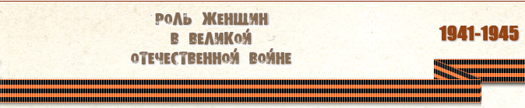
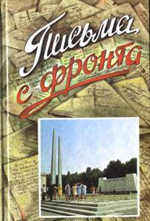

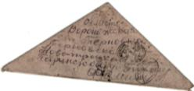
65
Лет
Великой
Победы
Автор: Кириллов С.М.,
Новотроицкая СОШ.
Автор: Кириллов С.М.,
Новотроицкая СОШ.
Солдатские письма. Теперь они, сохранившиеся, стали уже семейными реликвиями. В рамку бы их да на стену, на самое видное место: читайте, молодые, помните и гордитесь вашими дедами, а может и прадедами – прошли ведь не то, что годы, многие десятилетия.

Slide 2
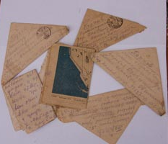

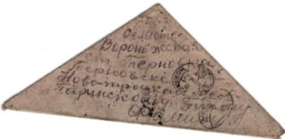
Солдатские письма… Пришло время, когда они обрели вес и цену архивного документа. Но вернемся мысленно на несколько десятилетий назад, туда, в «сороковые - роковые», представим себе солдата на фронте или перед отправкой на фронт, перед боем, перед атакой на вражеские позиции, когда он не знает, будет ли жив через час, или после боя – во время короткого затишья, когда радостное сознание, что на этот раз пуля тебя миновала, омрачается горечью потерь. За войну, даже за короткое время пребывания на передовой, он привык к потерям, но каждая новая смерть – рубец на сердце, предупреждение: следующий – ты.

Slide 3
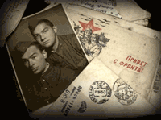
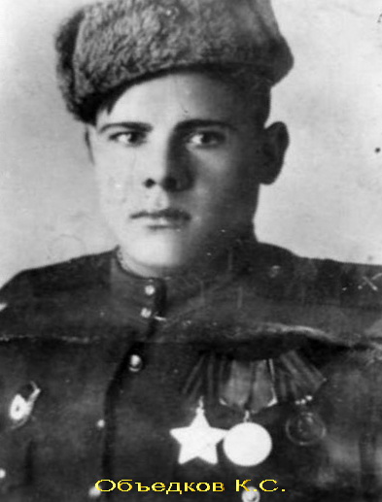
Привет в родное село Новотроицкое, мамаше, брату Александру и Валентину.
Я получил от вас письмо. Спешу сообщить, что пока жив, здоров, продолжаю со своими товарищами бить озверелых фашистов в том же духе, с той же силой. Что я делаю на фронте? Нахожусь вразвед-
подразделении. Я разведчик, а это значит лазить по немецкой обороне, узнавать замыслы противника. Иногда ставится задача — взять паленого “языка”. Мы и берём. За одного пленного фрица я получил орден Красной Звезды. Работа очень интересная, хотя порой и опасная. Я подал заявление в кандидаты партии. Думаю, что скоро примут. Обо мне не горюйте. Скоро кончится война, тогда заживём хорошо.
Ваш сын Константин.

Slide 4
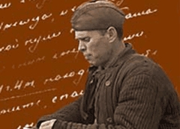
Из семейного архива
Дожить до победы мечтал Максим Кириллов, погибший под Керчью в 1942 году.
«…Свободного времени мало. Многому приходиться учиться на ходу. Но не стоит унывать. Мы победим. Мама, папа, за меня не беспокойтесь, не плачьте. Все хорошо. Ваш сын Максим».

Slide 5
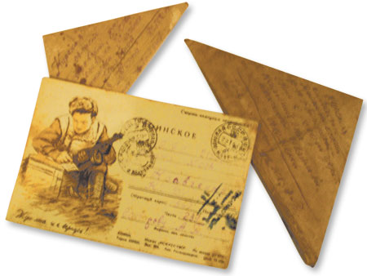
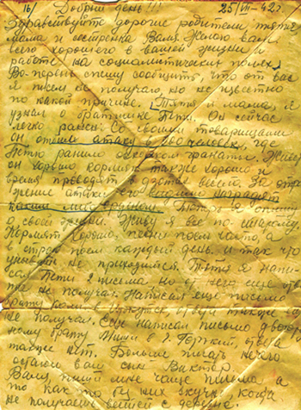

Slide 6
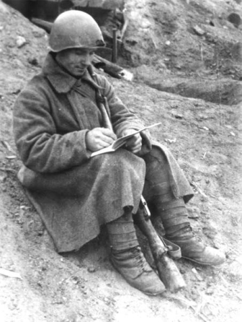
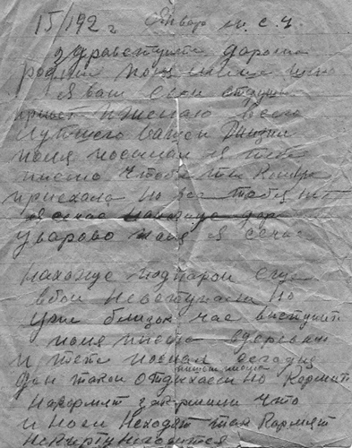


Slide 7
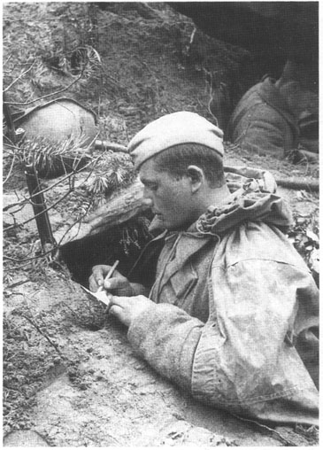
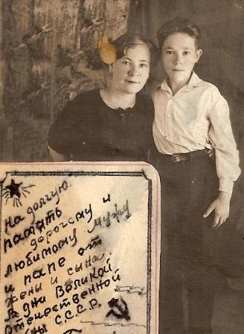
Погиб в 1943г.

Slide 8
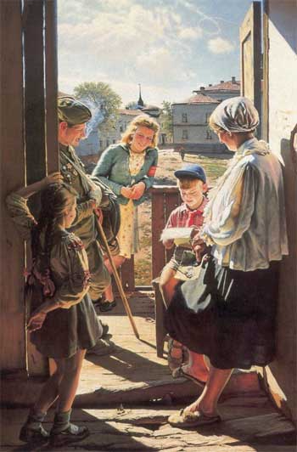
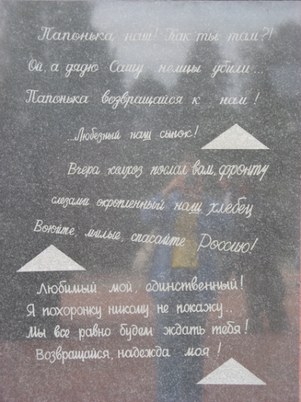

Slide 9
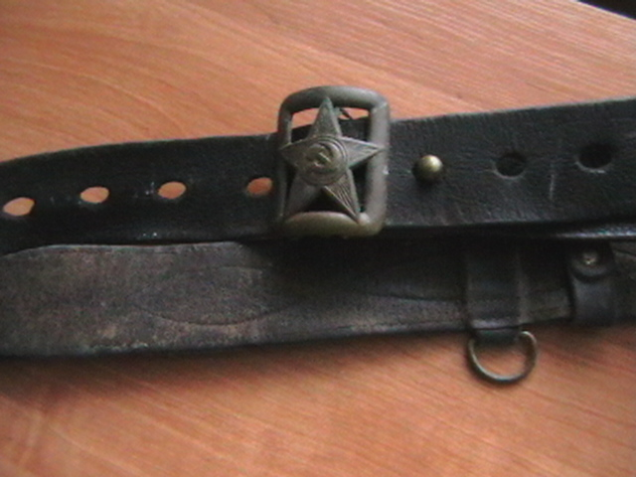
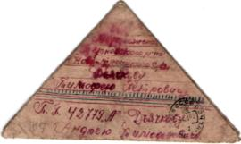
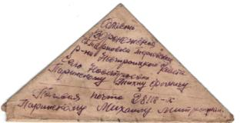

Slide 10
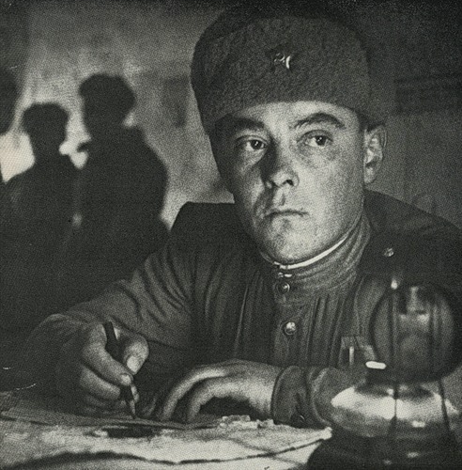
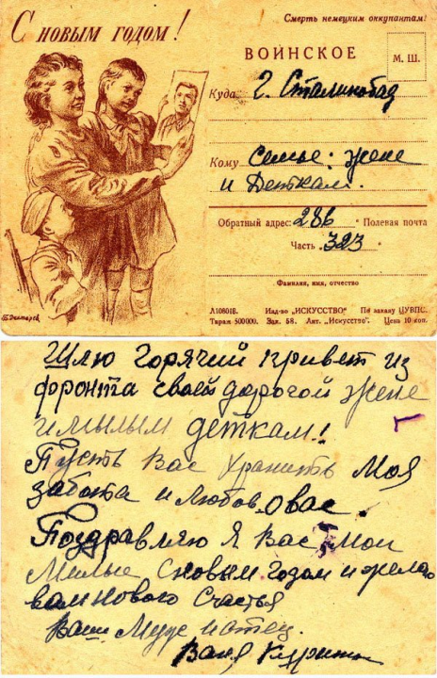
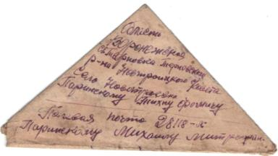

Slide 11
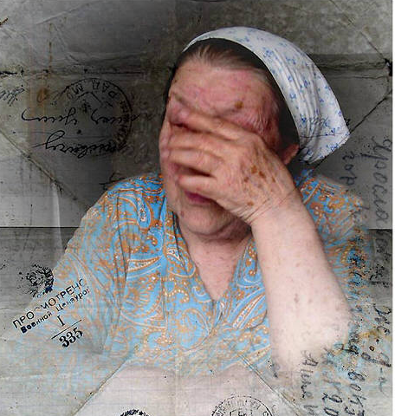
Многие письма бойцов написаны бесхитростным языком, в основном о том, что их волновало. Только вот читать эти строки сложно – комок застревает в горле, а на глаза наворачиваются слезы. Матвей Григорьевич Кириллов, житель с. Новотроицкого, где осталась его семья, в письме обращается к жене:
«Дорогая Варя! Шлю привет детям – Анатолию, Михаилу, Владимиру, Анатолию, Серёже. Я жив-здоров. Варя, береги детей. Обрати внимание на здоровье младшего, Серёжи. Он у нас слабенький. Ей нужно пить молоко».
Матвей Григорьевич погиб на фронте в 1943г.
Память… ты не померкнешь никогда…

Slide 12
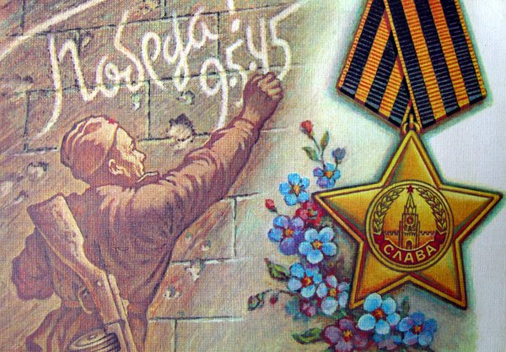
65
ЛЕТ
ПОБЕДЫ

